Slide 1


NHIỆT LIỆT CHÀO MỪNG
Quý Thầy, Cô giáo
và các em học sinh đến với tiết học
Hình học lớp 7
Giáo viên: VÕ THÀNH PHÁT

Slide 2

KHÔÛI ÑOÄNG
- Đội A gồm nhóm 1 và 2; Đội B gồm nhóm 3 và 4.
- Mỗi đội lần lượt cử 1 bạn lên tìm và đặt 1 cặp tam giác bằng nhau theo đúng trường hợp.
- Đội thắng cuộc là đội thực hiện đúng và nhanh nhất.

Slide 3

Tiết 33:
LUYEÄN TAÄP
VEÀ BA TRÖÔØNG HÔÏP BAÈNG NHAU CUÛA TAM GIAÙC

Slide 4
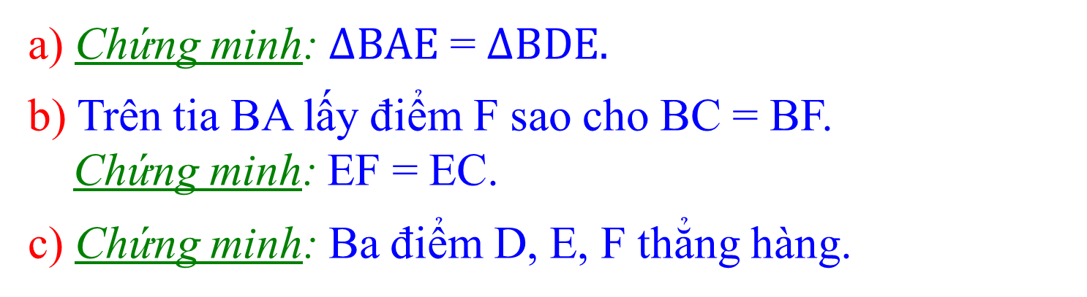
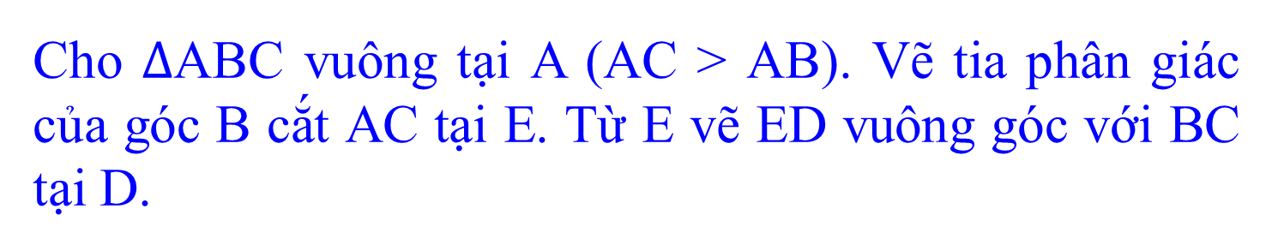
Cho $∆$ABC vuông tại A (AC > AB). Vẽ tia phân giác của góc B cắt AC tại E. Từ E vẽ ED vuông góc với BC tại D.
a) Chứng minh: $∆BAE$ = $∆BDE.$
b) Trên tia BA lấy điểm F sao cho BC = BF.
Chứng minh: EF = EC.
c) Chứng minh: Ba điểm D, E, F thẳng hàng.

Slide 5

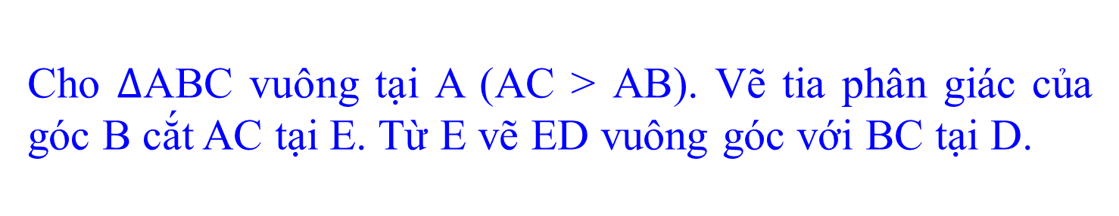
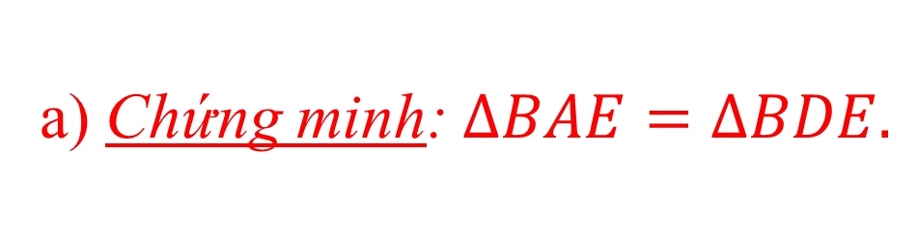
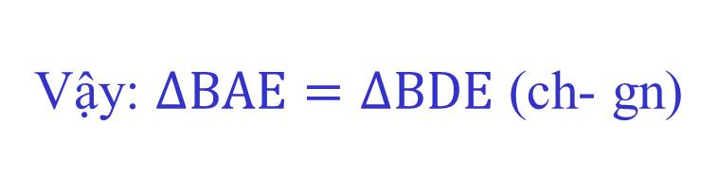

Xét $∆BAE$ vuông và $∆BDE$ vuông:
Cho $∆$ABC vuông tại A (AC > AB). Vẽ tia phân giác của góc B cắt AC tại E. Từ E vẽ ED vuông góc với BC tại D.
a) Chứng minh: $∆BAE=∆BDE.$
• BE là cạnh chung
• $\hat{ABE}=\hat{DBE}$ (BE là tia phân giác $\hat{B}$)
Vậy: $∆BAE=∆BDE$ (ch- gn)

Slide 6
b) Trên tia BA lấy điểm F sao cho BC=BF.
Chứng minh: EF = EC.

Slide 7

b) Trên tia BA lấy điểm F sao cho BC=BF.
Chứng minh: EF = EC.
B
Thảo luận nhóm
?
D
$∆BEF$ = $∆BEC$
A
E
C
EF = EC
F

Slide 8




c) Chứng minh: Ba điểm D, E, F thẳng hàng.
B
$$∆AEF=∆DEC$$
D
$$\hat{AEF}=\hat{DEC}$$
A
A, E, C thẳng hàng
E
C
Ba điểm D, E, F thẳng hàng
F

Slide 9
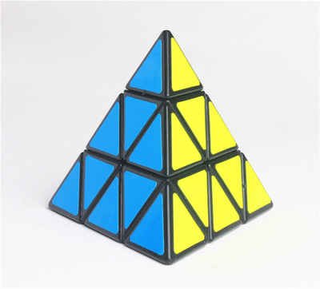
Rubik

Slide 10
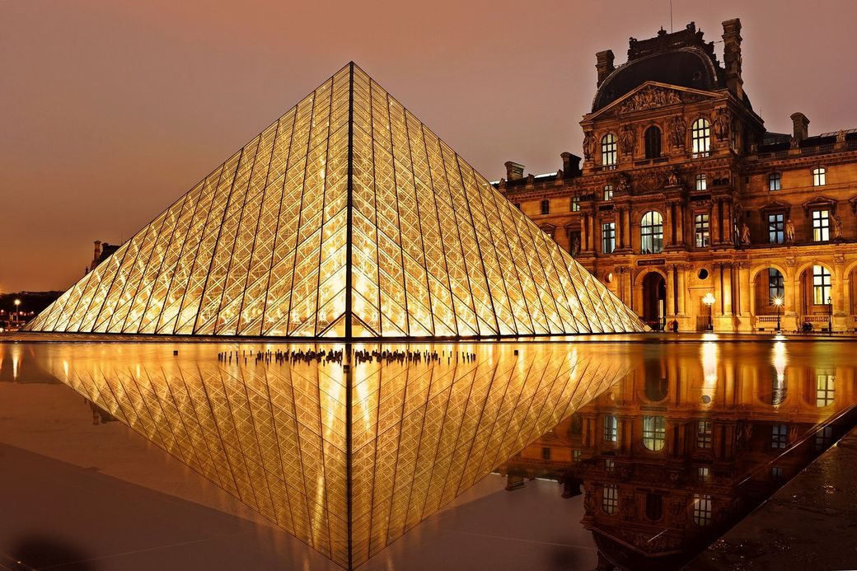
Viện bảo tàng nghệ thuật và lịch sử Louvre
(Quận 1, thành phố Paris, Pháp)

Slide 11
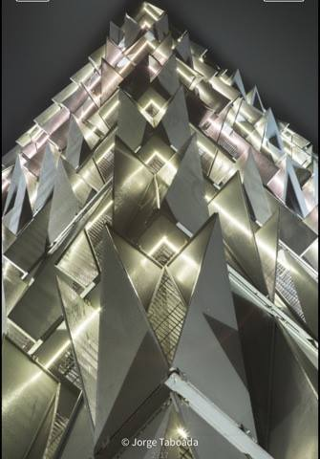
Phòng thí nghiệm Leap
(Mexico)

Slide 12
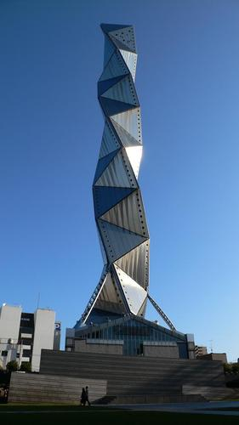
Tháp nghệ thuật Mito
(Mito, Nhật Bản)

Slide 13
Bài 39/124 sgk:
Trên mỗi hình sau có các tam giác vuông nào bằng nhau?
Hình 2
Hình 1
Hình 3
Hình 4

Slide 14

DẶN DÒ
- Học thuộc các trường hợp bằng nhau của tam giác và hệ quả.
- Hoàn thành bài tập.
- Làm bài tập 36/123 và 39/124.

Slide 15

Kính chào quý Thầy Cô!

